Slide 1

2、关系数据库
授课教师：崔晓晖
联系方式：cuixiaohui@yeah.net
授课学时：42

Slide 2

本章重点
关系模型的数据结构
3个要素
关系操作集合
关系完整性约束
数据库原理及应用教程

Slide 3
本章目录
2.1 关系模型的数据结构及形式化定义
2.2 关系的键与关系的完整性
2.3 关系代数
2.4 关系演算
数据库原理及应用教程

Slide 4
2.1 关系模型的数据结构及其形式化定义
2.1.1 关系模型的形式化定义及其有关概念
域（Domain）
整数、实数和字符串的集合都是域
域是一组具有相同数据类型的值的集合，又称为值域。（用D表示）
域中所包含的值的个数称为域的基数（用m表示）。在关系中用域表示属性的取值范围。
      D1={李力，王平，刘伟}，m=3；
      D2={男，女}；m=2；
      D3={18,20}；m=2。
数据库原理及应用教程
Notes:
域无排序特征
域和数学的域不同

Slide 5
2.1 关系模型的数据结构及其形式化定义
2.1.1 关系模型的形式化定义及其有关概念
笛卡尔积（Cartesian Product）
    给定一组域D₁，D₂，…，D_{n}（它们可以包含相同的元素，即可以完全不同，也可以部分或全部相同）。D₁，D₂，…，D_{n}的笛卡尔积为
      D₁×D₂×……×D_{n}={（d₁，d₂，…，d_{n}）|d_{i}∈D_{i}，i=1，2，…，n}
    每一个元素（d₁，d₂，…，d_{n}）中的每一个值d_{i}叫做一个分量（Component） ，d_{i}∈D_{i}
    每一个元素（d₁，d₂，…，d_{n}）叫做一个n元组（n-Tuple），简称元组（Tuple）
数据库原理及应用教程

Slide 6
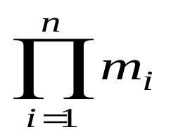
2.1 关系模型的数据结构及其形式化定义
2.1.1 关系模型的形式化定义及其有关概念
笛卡尔积（Cartesian Product）
    笛卡尔积D₁×D₂×…×D_{n}的基数M（即元祖（d₁，d₂，…，d_{n}）的个数）为所有域的基数的累乘之积，即M= 。
    例如，上述表示教师关系中姓名、性别两个域的笛卡尔积为：
      D₁×D₂={（李力，男），（李力，女），（王平，男），（王平，女），
      （刘伟，男），（刘伟，女）}
      分量：李力、王平、刘伟、男、女
      元组 ：（李力，男），（李力，女） ，M=m₁×m₂=3×2=6
      D₁={李力，王平，刘伟}，m1=3；
      D₂={男，女}；m2=2；
      D₁×D₂ 的M=m₁×m₂=3×2=6
数据库原理及应用教程

Slide 7

2.1 关系模型的数据结构及其形式化定义
2.1.1 关系模型的形式化定义及其有关概念
笛卡尔积（Cartesian Product）
    笛卡尔积可用二维表的形式
元组
姓 名 | 性 别
李力 | 男
李力 | 女
王平 | 男
王平 | 女
刘伟 | 男
刘伟 | 女
同一域
笛卡尔积实际是一个二维表
北京林业大学 软件教研室

Slide 8
2.1 关系模型的数据结构及其形式化定义
2.1.1 关系模型的形式化定义及其有关概念
关系（Relation）
    笛卡尔积D₁×D₂×…×D_{n}的任一子集称为定义在域D₁，D₂，…，D_{n}上的n元关系（Relation）
关系的名字
n是关系的目或度
R（D₁，D₂…，D_{n}）
如，上例D₁×D₂笛卡尔积的某个子集可以构成教师关系T₁
姓 名 | 性 别
李力 | 男
王平 | 女
刘伟 | 男
北京林业大学 软件教研室
Notes:
任意子集是为了规范化定义

Slide 9
2.1 关系模型的数据结构及其形式化定义
2.1.1 关系模型的形式化定义及其有关概念
关系（Relation）
      在关系R中，当n=1时，称为单元关系。当n=2时，称为二元关系，以此类推 。
      关系中的每个元素是关系中的元组，通常用t表示，关系中元组个数是关系的基数
      由于关系是笛卡尔积的子集，因此，也可以把关系看成一个二维表 。
      具有相同关系框架的关系称为同类关系 。
属性
元组
姓 名 | 性 别
李力 | 男
王平 | 女
刘伟 | 男
属性的名字惟一
域
北京林业大学 软件教研室
Notes:
特例
什么是相同的
每一个的组成
象征含义

Slide 10
2.1 关系模型的数据结构及其形式化定义
2.1.1 关系模型的形式化定义及其有关概念
关系（Relation）
      在关系模型中，关系可进一步定义为：
可变
不变
      关系头（Heading）+关系体（Body）
由属性名的集合组成
关系结构中的内容或者数据
姓 名 | 性 别
李力 | 男
李力 | 女
不符合实际意义的关系
北京林业大学 软件教研室
Notes:
什么样的笛卡尔积才可称之为关系
关系头是关系模式
关系题是关系实例

Slide 11
2.1 关系模型的数据结构及其形式化定义
2.1.2 关系的性质
  一种规范化了的二维表中行的集合
    每一列中的分量必须来自同一个域，必须是同一类型的数据。
    不同的列可来自同一个域，每一列称为属性，不同的属性必须有不同的名字 。
    列的顺序可以任意交换，名字同时换。
    关系中元组的顺序（即行序）可任意。
    关系中每一分量必须是不可分的数据项。
北京林业大学 软件教研室
Notes:
判定是否为规范化的关系

Slide 12
2.1 关系模型的数据结构及其形式化定义
2.1.2 关系的性质
籍贯含有省、市／县两项，出现了“表中有表”的现象，则为非
规范化关系，而应把籍贯分成省、市／县两列，将其规范化，
姓名 | 籍 贯
 | 省 | 市／县
张强 | 吉林 | 长春
王丽 | 山西 | 大同
  非规范化的关系向规范化关系转换
姓 名 | 省 | 市／县
张强 | 吉林 | 长春
王丽 | 山西 | 大同
北京林业大学 软件教研室

Slide 13
2.1 关系模型的数据结构及其形式化定义
2.1.3 关系模式
  R（U，D，DOM，F）
  关系的描述称为关系模式（Relation Schema）
    R--关系名
    U--属性名集合
    D--属性所来自的域
    DOM--属性向域的映像集合
    F--属性间数据的依赖关系集合
  简记为：R（U）或R（A₁，A₂，…，A_{n}）
属性名
北京林业大学 软件教研室
Notes:
关系模式的内容：指出元组的结构，属性名，属性域，属性与域之间的映射，数据的依赖关系和完整性约束等

Slide 14
2.1 关系模型的数据结构及其形式化定义
2.1.3 关系模式
在教学数据库中，其关系模式可分别表示为：
学生（学号，姓名，性别，年龄，系别）
教师（教师号，姓名，性别，年龄，职称，工资，岗位津贴，系别）
课程（课程号，课程名，课时）
选课（学号，课程号，成绩）
授课（教师号，课程号）
数据库原理及应用教程
Notes:
什么是型，就是模式 就是框架
可见，联系也通过关系表示

Slide 15
2.1 关系模型的数据结构及其形式化定义
2.1.4 关系数据库与关系数据库模式
结构
静态、稳定，固定不变
关系模型
关系头
关系
关系体
随数据更新不断变化
内容
北京林业大学 软件教研室

Slide 16
本章目录
2.1 关系模型的数据结构及形式化定义
2.2 关系的键与关系的完整性
2.3 关系代数
3.4 关系演算
数据库原理及应用教程

Slide 17
2.2 关系的键与关系的完整性
2.2.1 候选键与主关系键
  候选键（Candidate Key）
    能惟一标识关系中元组的一个属性或属性集，称为候选键(Candidate Key)
    “学生关系”中的学号能惟一标识每一个学生
    “选课关系”中，只有属性的组合“学号+课程号”才能惟一地区分每一条选课记录
性质
唯一性
候选键
最小性
数据库原理及应用教程
Notes:
如果K为候选键，则关系R的任意两个不同元组，K值不相同的
最小性，组成候选键的属性集中，任何一个属性都不能从属性集中删除，否则将破坏唯一性的性质

Slide 18

2.2 关系的键与关系的完整性
2.2.1 候选键与主关系键
  主关系键（Primary Key）
    从多个候选键中选择一个作为查询、插入或删除元组的操作变量，被选用的候选键称为 主关系键（主键，主码，关系键，关键字）。
    “学生关系”中的以学号作为数据操作的依据
    “学生关系”中的以姓名作为数据操作的依据
每个关系必定有且仅有一个主关系键，选定后不能重复！
数据库原理及应用教程

Slide 19
2.2 关系的键与关系的完整性
2.2.1 候选键与主关系键
  主属性（Prime Attribute）与主属性（Non-Prime Attribute）
    主属性：包含在主关系键中的各个属性称为主属性
    非主属性：不包含在任何候选键中的属性称为非码属性（或非主属性）
    全码 ：所有属性的组合是关系的候选键
1：n
教师T
课程C
教师T
n：1
候选码为
（T，C，S）
n：n
n：n
1：n
学生S
课程C
学生S
n：n
课程C
n：1
全码
数据库原理及应用教程

Slide 20
2.2 关系的键与关系的完整性
2.2.2 外部关系键
  如果关系R₂的一个或一组属性X不是R₂的主码，而是另一个关系R₁的主码，则该属性活属性组X称为关系R₂的外部关键键或外码(Foreign Key)，并称R₂为参照关系(Referencing Relation)，关系R₁称为被参照关系(Referenced Relation)。
被参照关系的主码和参照关系的外码必须定义在同一个域上
数据库原理及应用教程

Slide 21
2.2 关系的键与关系的完整性
2.2.3 关系的完整性
实体完整性
必须满足
完整性约束
参照完整性
用户自定义完整性
体现具体领域中的语义约束
数据库原理及应用教程

Slide 22
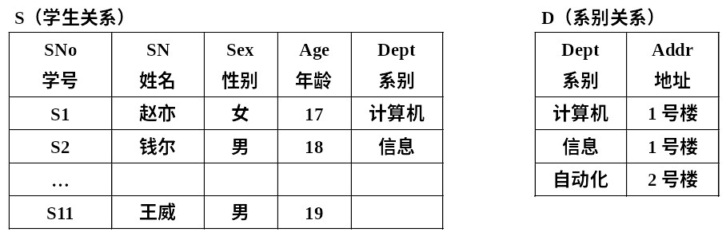
2.2 关系的键与关系的完整性
2.2.3 关系的完整性
参照完整性！
未分配系别
数据库原理及应用教程

Slide 23
2.2 关系的键与关系的完整性
2.2.3 关系的完整性
  用户定义完整性（User-defined Integrity）：
  针对某一具体关系数据库的约束条件
  反映某一具体应用所涉及的数据必须满足的语义要求
      如：成绩属性的取值范围在0-100之间
数据库原理及应用教程
Notes:
对于其他的属性

Slide 24
本章目录
2.1 关系模型的数据结构及形式化定义
2.2 关系的键与关系的完整性
2.3 关系代数
3.4 关系演算
数据库原理及应用教程

Slide 25
2.3关系代数
关系数据结构
查询
关系模型
关系操作
更新
关系完整性约束
插入
关系操作的对象是集合
关系运算符
谓词
删除
关系代数
关系演算
修改
元组对象
域对象
元组关系演算
域关系演算
数据库原理及应用教程

Slide 26
2.3 关系代数
2.2.1关系代数的分类及其运算符
  关系代数是一种抽象的查询语言
  关系代数的运算对象与运算结果都是关系
  关系代数运算符
集合运算符
关系运算符
比较运算符
逻辑运算符
∪
－
∩
×
σ
∏
∞
*
÷
>，≥
<，≤
=，≠
∧
∨
┐
北京林业大学 软件教研室
Notes:
比较运算符和逻辑运算符是用来辅助专门的关系运算符进行操作的，所以，关系代数的运算按运算符的不同分为两类：

Slide 27
2.3 关系代数
2.2.1关系代数的分类及其运算符
关系代数的运算按运算符的不同主要分为两类：
传统的集合运算：
  把关系看成元组的集合，以元组作为集合中元素来进行运算，其运算是从关系的“水平”方向即行的角度进行的。
  包括并、差、交和笛卡尔积等运算。
专门的关系运算：
  不仅涉及行运算，也涉及列运算，这种运算是为数据库的应用而引进的特殊运算。
  包括选取、投影、连接和除法等运算。
北京林业大学 软件教研室
Notes:
首先介绍传统的集合运算

Slide 28
2.3 关系代数
2.2.2传统的集合运算
传统集合（除笛卡尔积）是典型的二目运算，因此，需要在两个关系中进行，两个关系R、S，若满足：
  （１） 具有相同的度n;
  （２） R中第i个属性和S中第i个属性必须来自同一个域。（列同质）
则说关系R、S是相容的。
除笛卡尔积外，其他的集合运算要求参加运算的关系必须满足上述的相容性定义。
北京林业大学 软件教研室
Notes:
在进行传统集合运算前，首先给出运算过程中的一些规定和要求。
传统集合是典型的二目运算，因此，需要在两个关系中进行，两个关系需要满足的条件为：
（2）可以属性名不同，但是必须是同一个域，翻译过来就是，R的每个属性对应于S的每个属性必须来自同一个域。

Slide 29
2.3 关系代数
2.2.2传统的集合运算
  并（Union） :R∪S={t | t∈R∨t∈S}
  差（Difference） :R-S = {t | t∈R∧┐t∈S}
  交（Intersection） :R∩S = {t | t∈R∧t∈S}
  广义笛卡尔积（Extended Cartesian Product） :
  R×S = {t_{r}⌒t_{s}| t_{r}∈R∧t_{s}∈S}
R∩S = R-(R-S)
数据库原理及应用教程
Notes:
并：记录的插入和添加
差：R中删除S域R相同的元素，记录的删除
交：如果两个关系中没有相同的元组，那么它们的交为空集，
广义笛卡尔积：两个分别为n目和m目的关系R和S的广义笛卡尔积是一个（n+m）列的元组集合。元组的前n列示关系R的一个元组，后m列示关系S的一个元组。若R
有k1个元组，S有k2个元组，则关系R和关系S的广义笛卡尔积有k1Xk2个元组。

Slide 30
2.3 关系代数
2.2.2传统的集合运算
如图 (a)、(b)所示的两个关系R与S为相容关系，(c)为R与S 的并，(d)为R与S的交，(e)为R与S的差，(f)为R与S的广义笛卡尔积。
R S
A
B
C
A
B
C
a1
b1
c1
a1
b1
c1
a1
b1
c2
a2
b2
c1
a2
b2
c1
a2
b3
c2
(a) (b)
北京林业大学 软件教研室

Slide 31
2.3 关系代数
2.2.2传统的集合运算
R∪S
R∩S
A
B
C
A
B
C
a1
b1
c1
a1
b1
c1
a1
b1
c2
a2
b2
c1
a2
b2
c1
（d）
a2
b3
c2
(c)
R-S
A
B
C
a1
b1
c2
(e)
北京林业大学 软件教研室

Slide 32
2.3 关系代数
2.2.2传统的集合运算
R×S
A
B
C
A
B
C
a1
b1
c1
a1
b1
c1
a1
b1
c1
a2
b2
c1
a1
b1
c1
a2
b3
c2
a1
b1
c2
a1
b1
c1
a1
b1
c2
a2
b2
c1
a1
b1
c2
a2
b3
c2
a2
b2
c1
a1
b1
c1
a2
b2
c1
a2
b2
c1
a2
b2
c1
a2
b3
c2
（f）
北京林业大学 软件教研室

Slide 33
2.3 关系代数
2.2.3专门的关系运算符
由于传统的集合运算，只是从行的角度进行，而要灵活地实现关系数据库多样的查询操作，必须引入专门的关系运算。
在讲专门的关系运算之前，为叙述上的方便先引入几个概念。
  (1)设关系模式为R(A₁,A₂,……A_{n})，它的一个关系为R，t∈R表示t是R的一个元组，t[A_{i}]则表示元组t中相应于属性A_{i}的一个分量。
北京林业大学 软件教研室

Slide 34
2.3 关系代数
2.2.3专门的关系运算符
  (2)若A={A_{i1},A_{i2},……，A_{ik}}，其中A_{i1},A_{i2},……,A_{ik}是A₁,A₂,……，A_{n}中的一部分，则A称为属性列或域列，Ã则表示{A₁,A₂,……，A_{n}}中去掉{A_{i1},A_{i2},……，A_{ik}}后剩余的属性组。t[A]={t[A_{i1}],t[A_{i2}],……,t[A_{ik}]}表示元组t在属性列A上诸分量的集合。
北京林业大学 软件教研室
Notes:
分量既可以是属性，也可以是属性集合

Slide 35
2.3 关系代数
2.2.3专门的关系运算符
(3)R为n目关系，S为m目关系，tr∈R, ts∈S,tr ⌒ ts称为元组的连接(concatenation)，它是一个n+m列的元组，前n个分量为R的一个n元组，后m个分量为S中的一个m元组。
数据库原理及应用教程

Slide 36
2.3 关系代数
2.2.3专门的关系运算符
(4)给定一个关系R（X，Z），X和Z为属性组，定义当t[X]=x时，x在R中的象集(image set)，为Zx={t[Z]|t∈R,t[X]=x},它表示R中的属性组X上值为x的诸元组在Z上分量的集合。
数据库原理及应用教程

Slide 37
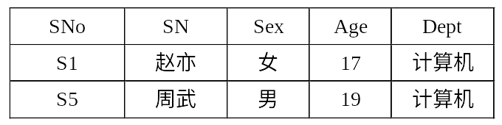
2.3 关系代数
2.2.3专门的关系运算符
F为选取的条件
  选取（Selection）
    σ_{F}(R)={t | t∈R∧F(t)='真'}
    [例2-5] 查询计算机系的全体学生
      σ _{Dept='计算机'} (S)
从行的角度进行的运算
S(学生关系)
SNO | SN | Sex | Age | Dept
S1 | 赵亦 | 女 | 17 | 计算机
S2 | 钱尔 | 男 | 18 | 信息
S3 | 孙珊 | 女 | 20 | 信息
S4 | 李思 | 男 | 21 | 自动化
S5 | 周武 | 男 | 19 | 计算机
S6 | 吴丽 | 女 | 20 | 自动化
北京林业大学 软件教研室

Slide 38

    [例2-6] 查询工资高于1000元的男教师
T(教师关系)
TNO | TN | Sex | Age | Prof | Sal | Comm | Dept
T1 | 李力 | 男 | 47 | 教授 | 1500 | 3000 | 计算机
T2 | 王平 | 女 | 28 | 讲师 | 800 | 1200 | 信息
T3 | 刘伟 | 男 | 30 | 讲师 | 900 | 1200 | 计算机
T4 | 张雪 | 女 | 51 | 教授 | 1600 | 3000 | 自动化
T5 | 张兰 | 女 | 39 | 副教授 | 1300 | 2000 | 信息
      σ _{(Sal>1000) ∧（Sex= '男'）}(T)
北京林业大学 软件教研室

Slide 39
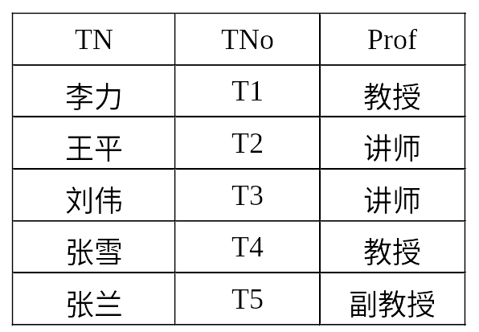
2.3 关系代数
2.2.3专门的关系运算符
A为R中的属性列
  投影（Projection）
    Π_{A}(R)={t[A] | t∈R}
    [例2-7] 查询教师的姓名、教师号及其职称。
      Π_{TN,TNo,Prof}(T)
从列的角度进行的运算
TNO | TN | Sex | Age | Prof | Sal | Comm | Dept
T1 | 李力 | 男 | 47 | 教授 | 1500 | 3000 | 计算机
T2 | 王平 | 女 | 28 | 讲师 | 800 | 1200 | 信息
T3 | 刘伟 | 男 | 30 | 讲师 | 900 | 1200 | 计算机
T4 | 张雪 | 女 | 51 | 教授 | 1600 | 3000 | 自动化
T5 | 张兰 | 女 | 39 | 副教授 | 1300 | 2000 | 信息
T教师关系
北京林业大学 软件教研室

Slide 40
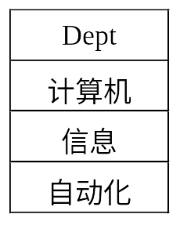
[例2-8] 查询教师关系中有哪些系
T(教师关系)
TNO | TN | Sex | Age | Prof | Sal | Comm | Dept
T1 | 李力 | 男 | 47 | 教授 | 1500 | 3000 | 计算机
T2 | 王平 | 女 | 28 | 讲师 | 800 | 1200 | 信息
T3 | 刘伟 | 男 | 30 | 讲师 | 900 | 1200 | 计算机
T4 | 张雪 | 女 | 51 | 教授 | 1600 | 3000 | 自动化
T5 | 张兰 | 女 | 39 | 副教授 | 1300 | 2000 | 信息
投影后不但减少了属性，元组也可以减少，新关系与原关系不相容。
Dept
计算机
信息
计算机
自动化
信息
      Π_{Dept}(T)
北京林业大学 软件教研室

Slide 41
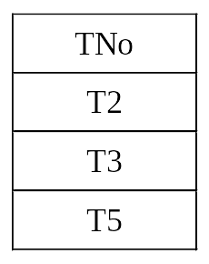
[例2-9] 查询讲授C5课程的教师号
TC(授课关系)
TNO | CN
T1 | C1
T1 | C4
T2 | C5
T3 | C1
T3 | C5
T4 | C2
T4 | C3
T5 | C5
T5 | C7
      Π_{TNo}(σ _{CNo='C5'} (TC))
选取运算和投影运算的组合操作
北京林业大学 软件教研室

Slide 42
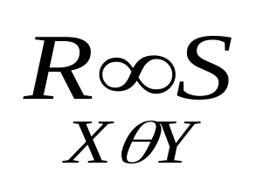
2.3 关系代数
2.2.3专门的关系运算符
  连接（Join）
    = {t _{r}⌒t_{s} |t_{r}∈R∧t_{s}∈S∧t_{r} [X]θt_{s}[Y ]为真}
      θ为算术比较运算符
    自然连接: 在等值连接的情况下，当连接属性X与Y具有相同属性组时，把在连接结果中重复的属性列去掉，记为：R*S
= | 等值连接
< | 小于连接
> | 大于连接
北京林业大学 软件教研室

Slide 43
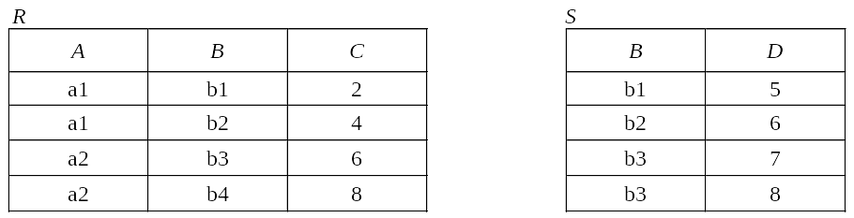
      [例2-10] 设有如图（a）、（b）所示的两个关系R与S，（c）为R和S的大于连接（C>D），（d）为R和S的等值连接（C=D），（e）为R和S的等值连接（R.B=S.B），（f）为R和S的自然连接。
(a)
(b)
北京林业大学 软件教研室

Slide 44
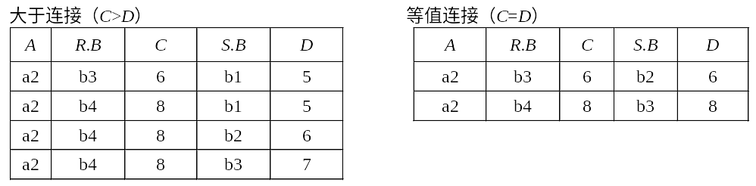
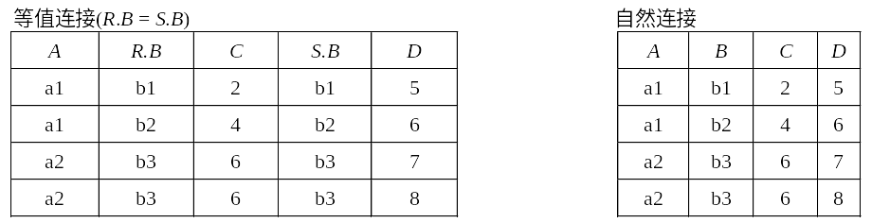
(d)
(c)
(e)
(f)
北京林业大学 软件教研室

Slide 45
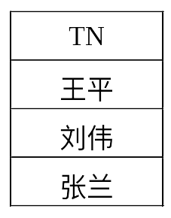
2.3 关系代数
2.2.3专门的关系运算符
    等值连接与自然连接的区别
      自然连接要求相等属性值的属性名相同，而等值连接不要求
      自然连接是去掉重复列的等值连接
    [例2-11] 查询讲授“数据库”课程的教师姓名。
      Π_{TN}(σ_{CN='数据库'} (C)*TC*Π_{TNo,TN}(T))
      或 Π_{TN}(Π_{TNo}(σ_{CN='数据库'} (C)*TC)*Π_{TNo,TN}(T))
T（TNO，TN，Sex，Age，Prof，Sal，Comm，Dept）
S（SNO，SN，Sex，Age，Dept）
C（CNO，CN，CT）
SC（SNO，CNO，Score）
TC（TNO，CNO）
北京林业大学 软件教研室

Slide 46
2.3 关系代数
2.2.3专门的关系运算符
Y_{x}为x在R中的象集，x =t_{r}[X]
  除法(Division)
    R÷S = {t_{r}[X] | t_{r}∈R∧Π_{y}(S)⊆Y_{x}}
    元组在X上分量值x的像集Yx包含S在Y的投影集合
    除法运算同时从行和列的角度进行运算，适合于包含“全部”之类的短语的查询。
北京林业大学 软件教研室

Slide 47
2.3 关系代数
2.2.3专门的关系运算符
已知关系R和S，如图2-11(a)，(b)所示，则R÷S如图(c)所示。
R
S
A
B
C
D
C
D
F
a1
b2
c3
d5
c3
d5
f3
a1
b2
c4
d6
c4
d6
f4
a2
b4
c1
d3
(b)
a3
b5
c2
d8
(a)
北京林业大学 软件教研室

Slide 48
2.3 关系代数
2.3.3专门的关系运算符
与除法的定义相对应，本题中
  X={A,B}={(a1,b2),(a2,b4),(a3,b5)}，Y={C,D}={(c3,d5),(c4,d6)}
  Z={F}={f3,f4}
其中，元组在X上各个分量值的象集分别为：
  (a1,b2)的象集为{(c3,d5),(c4,d6)}
  (a2,b4)的象集为{(c1,d3)}
  (a3,b5)的象集为{(c2,d8)}
  S在Y上的投影为{(c3,d5),(c4,d6)}
显然只有(a1,b2)的象集包含S在Y上的投影，所以R÷S={(a1,b2)}
R÷S
A
B
a1
b2
(c)
北京林业大学 软件教研室

Slide 49
2.3 关系代数
2.2.3专门的关系运算符
    [例2-13] 查询选修了全部课程的学生学号和姓名。
      Π_{SNo,CNo}(SC)÷Π_{CNo}(C)*Π_{SNo,SN}(S)
    [例2-14] 查询至少选修了C1课程和C3课程的学生学号。
      Π_{SNo,CNo}(SC)÷Π_{CNo}(σ_{CNo='C1'∨CNo='C3'} (C))
      只有S4同学的象集至少包含了C1课程和C3课程，因此，查询结果为S4 。
北京林业大学 软件教研室

Slide 50
课上练习
T（TNO，TN，Sex，Age，Prof，Sal，Comm，Dept）
S（SNO，SN，Sex，Age，Dept）
C（CNO，CN，CT）
SC（SNO，CNO，Score）
TC（TNO，CNO）
查询T1老师所教授的课程的课程号和课程名
查询选修了课程号为C1和C2的学生的学号和姓名
查询至少选修“刘伟”老师所教授全部课程的学生姓名
1. 查询年龄大于18岁的男同学的学号、姓名和系别
2. 查询学号为S1的同学所选修课程的课程号、课程名、成绩
3. 查询选修了全部课程的学生的学号和姓名
数据库原理及应用教程

Slide 51
本章目录
2.1 关系模型的数据结构及形式化定义
2.2 关系的键与关系的完整性
2.3 关系代数
3.4 关系演算
数据库原理及应用教程

Slide 52
2.4 关系演算
关系代数
过程化语言，怎样做
关系演算
非过程化语言，做什么
ALPHA语言
元组关系演算
QUEL语言
域关系演算
QBE语言
北京林业大学 软件教研室
北京林业大学 软件教研室

Slide 53
关系演算
关系演算语言
  用数理逻辑中的谓词演算来表达关系的操作。
  用查询的结果应满足的谓词条件来表达查询要求。
数据库原理及应用教程

Slide 54
关系演算
关系R的表示
  用集合描述法建立谓词与关系间的联系。关系R可以看成是满足一定条件的元组或属性域的集合。
R = {u | R（u）}
u 可为元组变量或域变量
R（u）是一个谓词
数据库原理及应用教程

Slide 55
关系演算
关系R的查询表示
    查询的形式
    {t | ϕ（t）}
      t为元组变量，即查询的目标
      ϕ 称为元组演算公式，即查询的条件
        用到变量t
        ϕ（t）是布尔值true或false
      {t | ϕ（t）}表示使ϕ（t）为真的元组t的集合。
数据库原理及应用教程

Slide 56
关系演算
ϕ（t）中最小单位：原子公式
    原子公式
      R（t）：表示t是R中的元组。
      t [ i ]θu [ j ]： 表示“元组t的第i个分量与元组u 的第j个分量进行比较运算θ”。
      t [ i ]θC ：表示“元组t的第i个分量与常量C进行比较运算θ”
数据库原理及应用教程

Slide 57
关系演算
ϕ（t）的其他特殊单位
    约束变量与自由变量
      若元组演算公式中的一个元组变量前有“全称量词”和“存在量词”，则称该变量为约束元组变量，否则称自由元组变量。
      在公式（∃t）ϕ（t）和（∀ t）ϕ（t）中, ϕ称为是量词的辖域。 t出现在(∀t)或(∃t)的辖域内，t 为约束元组变量，被量词所绑定。任何没有以这种方法显示绑定的变量都称为自由变量。
数据库原理及应用教程

Slide 58
关系演算
ϕ（t）的递归定义
      原子公式是公式。
      设ϕ1(t1)和ϕ2(t2)是公式，则┐ϕ1 (t1) ，ϕ1(t1) ∧ϕ2(t2) ，ϕ1 (t1) ∨ϕ2 (t2)也是公式。
      设ϕ（t）是公式，t是ϕ（t）中的元组变量，
      则（∃t）ϕ（t）， （∀ t）ϕ（t）也是公式。
      有限次使用上述规则得到的式子都是公式。
数据库原理及应用教程

Slide 59
关系演算
ϕ（t）中运算符的优先级
    公式运算符
      算术比较符：<，>，≤，≥，≠，=
      存在量词 ∃ 和全称量词 ∀
      逻辑运算符：¬ ，∧，∨，→
高
低
数据库原理及应用教程

Slide 60
关系演算
元组关系演算与关系代数的关系
    并操作
{t | R（t）∨S（t）}
R∪ S
R
S
A | B | C
a | b | c
d | a | f
c | b | d
A | B | C
a | b | c
d | a | f
c | b | d
b | g | a
A | B | C
d | a | f
b | g | a
数据库原理及应用教程

Slide 61
关系演算
元组关系演算与关系代数的关系
    差操作
{t | R（t）∧¬ S（t）}
R
S
R–S
A | B | C
a | b | c
d | a | f
c | b | d
A | B | C
b | g | a
d | a | f
A | B | C
a | b | c
c | b | d
数据库原理及应用教程

Slide 62
关系演算
元组关系演算与关系代数的关系
    投影操作
{t (2)|(∃u)（R(u)∧t[1]=u[1]∧t[2]=u[3]）}
πA, C (R)
R
A | B | C
a | b | c
d | a | f
c | b | d
A | C
a | c
d | f
c | d
数据库原理及应用教程

Slide 63
关系演算
元组关系演算与关系代数的关系
    笛卡儿积操作
{t（5）| (∃u)(∃v) (R(u)∧S(v)∧t[1]=u[1]∧t[2]=u[2] ∧t[3]=u[3]∧t[4]=v[1]∧t[5]=v[2])}
RxS
R
A | B | C
a1 | b1 | C1
a1 | b2 | C3
A | B | C | D | E
a1 | b1 | c1 | b1 | c1
a1 | b1 | c1 | b1 | c1
a1 | b1 | c1 | b2 | c2
a1 | b2 | c3 | b1 | c1
a1 | b2 | c3 | b1 | c1
a1 | b2 | c3 | b2 | c2
S
D | E
b1 | c1
b1 | c1
b2 | c2
数据库原理及应用教程

Slide 64
关系演算
元组关系演算与关系代数的关系
    用元组演算表达式实现查询
    给定一个数据库，元组关系演算查询的结果是数据库中能使查询条件为真的变量t 的值的所有选择的集合。
    根据查询条件书写关系演算表达式，要分析查询的语义，用相应的公式去表达。并注意约束变量和自由变量的使用。
数据库原理及应用教程

Slide 65
3.3 关系演算
【例】应用实例数据库中的关系模式
  学生关系： S（学号、姓名、性别、年龄）
  课程关系： C（课程号、课程名、先修课程号）
  选课关系： SC（学号、课程号、成绩）

Slide 66
3.3 关系演算
  学生关系： S（学号、姓名、性别、年龄）
  课程关系： C（课程号、课程名、先修课程号）
  选课关系： SC（学号、课程号、成绩）
（1）查询学生年龄大于等于20岁的学生姓名
{ t ⁽¹⁾ | (∃u)(S(u)∧u[4] ≥20∧ t[1]=u[2] )}
学号 | 姓名 | 性别 | 年龄
S1 | 王小艳 | 女 | 18
S2 | 李明 | 男 | 20
S3 | 司马南 | 男 | 18
S4 | 李昕 | 女 | 19
S5 | 成功 | 男 | 21
u

Slide 67
3.3 关系演算
  学生关系： S（学号、姓名、性别、年龄）
  课程关系： C（课程号、课程名、先修课程号）
  选课关系： SC（学号、课程号、成绩）
（2）查询学号为“S1”的学生选修的课程中其成绩为“98”的所有课程号
{ t ⁽¹⁾ | (∃u)(SC(u)∧u[1]=‘S1’∧u[3]=‘98’ ∧t[1]=u[2] )}
学号 | 课程号 | 成绩
S1 | C1 | 98
S1 | C4 | 78
S2 | C1 | 88
S1 | C2 | 98
S1 | C3 | 89
u

Slide 68
3.3 关系演算
  学生关系： S（学号、姓名、性别、年龄）
  课程关系： C（课程号、课程名、先修课程号）
  选课关系： SC（学号、课程号、成绩）
（3）查询选修了课程名为“操作系统” 课程的所有学生的姓名
{t(1) | (∃u)(∃v)(∃w) (S(u) ∧SC(v) ∧C(w) ∧ w[2]=‘操作系统’
∧v[2]=w[1]∧u[1]=v[1] ∧t[1]=u[2] )}

Slide 69
{t(1) | (∃u)(∃v)(∃w) (S(u)∧ SC(v) ∧C(w)∧ w[2]=‘操作系统’
∧v[2]=w[1]∧u[1]=v[1]∧t[1]=u[2] )}
S(u)
学号 | 姓名 | 性别 | 年龄
S1 | 王小艳 | 女 | 18
S2 | 李明 | 男 | 20
S3 | 司马南 | 男 | 18
S4 | 李昕 | 女 | 19
S5 | 成功 | 男 | 21
学号 | 课程号 | 成绩
S1 | C1 | 98
S1 | C4 | 78
S2 | C2 | 88
S1 | C2 | 98
S1 | C3 | 89
SC(v)
u
v
用Q表示
(∃u)(S(u)∧ u[1]=v[1] ∧ Q)
(∃v) (SC(v)∧v[2]=w[1] ∧P)
课程号 | 课程名 | 先修课程号
C1 | 数据库 | C2
C2 | 操作系统 | C1
C3 | 数据结构 | C1
C4 | 微机原理 | C3
C(w)
用P表示
(∃w) (C(w)∧ w[2]=‘操作系统’ )
w

Slide 70
3.3 关系演算
  学生关系： S（学号、姓名、性别、年龄）
  课程关系： C（课程号、课程名、先修课程号）
  选课关系： SC（学号、课程号、成绩）
（4）查询选修所有课程的学生姓名
{ t(1)|(∃u)(∀v)(∃w)(S(u)∧C(v)∧SC(w)∧u[1]=w[1]∧
w[2]=v[1]∧t[1]=u[2])}

Slide 71
{ t(1)|(∃u)(∀v)(∃w)(S(u)∧C(v)∧SC(w)∧u[1]=w[1]∧
w[2]=v[1]∧t[1]=u[2])}
S(u)
学号 | 姓名 | 性别 | 年龄
S1 | 王小艳 | 女 | 18
S2 | 李明 | 男 | 20
S3 | 司马南 | 男 | 18
S4 | 李昕 | 女 | 19
S5 | 成功 | 男 | 21
学号 | 课程号 | 成绩
S1 | C1 | 98
S1 | C4 | 78
S2 | C2 | 88
S1 | C2 | 98
S1 | C3 | 89
SC(w)
u
(∃u)(∀v)(∃w)(S(u)∧C(v)∧SC(w)∧u[1]=w[1] ∧w[2]=v[1])
(∀v)(∃w)(C(v)∧SC(w)∧w[2]=v[1])
课程号 | 课程名 | 先修课程号
C1 | 数据库 | C2
C2 | 操作系统 | C1
C3 | 数据结构 | C1
C4 | 微机原理 | C3
C(v)
(∀v)C(v)

Slide 72
3.3 关系演算
  学生关系： S（学号、姓名、性别、年龄）
  课程关系： C（课程号、课程名、先修课程号）
  选课关系： SC（学号、课程号、成绩）
（5）查询不学“C2”课程的学生姓名与年龄；
  {t(2) | (∃u ) (S(u)∧ (∀v) (SC(v)∧(u[1]=v[1]→v[2]≠’C2’ ) )
  ∧t[1]=u[2]∧t[2]=u[4] )}

Slide 73
3.3 关系演算
  学生关系： S（学号、姓名、性别、年龄）
  课程关系： C（课程号、课程名、先修课程号）
  选课关系： SC（学号、课程号、成绩）
（6）查询至少选修学号为“S1”的学生所选修的所有课程的学生的学号
本查询可以用逻辑蕴涵来表达：
查询学号为X的学生，对所有的课程Y，只要S1学生选修课程Y，则X也选修了Y。
用p表示谓词“S1学生选修课程Y”
用q表示谓词“学生X选修了课程Y”
则查询为： （∀y）p→q

Slide 74
  { t(1)|(∃u)(S (u)∧ (∀v)(SC(v)∧ (v[1]= ‘S1’ →
    (∃w)(SC(w)∧w[1]= u[1] ∧ w[2]= v[2])))∧t[1]=u[1] )}
S(u)
学号 | 姓名 | 性别 | 年龄
S1 | 王小艳 | 女 | 18
S2 | 李明 | 男 | 20
S3 | 司马南 | 男 | 18
S4 | 李昕 | 女 | 19
S5 | 成功 | 男 | 21
SC(v)
学号 | 课程号 | 成绩
S1 | C1 | 98
S1 | C4 | 78
S2 | C1 | 88
S2 | C4 | 98
S3 | C3 | 89
u
V
学号 | 课程号 | 成绩
S1 | C1 | 98
S1 | C4 | 78
S2 | C1 | 88
S2 | C4 | 98
S3 | C3 | 89
SC(w)
w

Slide 75
3.3 关系演算
  学生关系： S（学号、姓名、性别、年龄）
  课程关系： C（课程号、课程名、先修课程号）
  选课关系： SC（学号、课程号、成绩）
（6）查询至少选修学号为“S1”的学生所选修的所有课程的学生的学号
  { t(1)|(∃u)(S (u)∧ (∀v)(SC(v)∧ (v[1]= ‘S1’ →
    (∃w)(SC(w)∧w[1]= u[1] ∧ w[2]= v[2])))∧t[1]=u[1] )}

Slide 76
关系演算
使用元组关系演算实现查询的注意事项
    语句形式化过程需要注意如下问题
    准确地从查询语句中提取谓词，即元组变量和元组分量所满足的谓词条件。
    涉及某个关系上的全部个体或某个个体时，使用限于该关系的“限定谓词”。
    准确确定量词和量词的辖域，当辖域中多于一个谓词时必须注意括号的使用。
数据库原理及应用教程

Slide 77
2.4 关系演算
2.4.2域关系演算语言QBE
  QBE语言步骤
关系名
属性1
…
属性n
操作命令
属性值或查询条件
…
属性值或查询条件
注：棕色字体为用户操作
蓝色字体为系统操作
P.（打印或显示）
U.（修改）
I.（插入）
D.（删除）
数据库原理及应用教程
Notes:
用户根据要求向系统申请一张或者几张表格
用户在表格的左上角填写关系名称
系统根据用户填写的关系名，将第一行从左到右自动填写各个属性名
用户在关系名或属性名下方的一格内填写相应的操作命令，包括打印，修改，插入和删除

Slide 78
2.4 关系演算
2.4.2域关系演算语言QBE
  QBE语言例子
  显示全部学生信息
S
SNO
…
Dept
P.
…
  查询年龄大于18岁的女学生姓名
S
SN
SEX
Age
P.赵亦
女
>18
北京林业大学 软件教研室

Slide 79
2.4 关系演算
  QBE语言例子
  查询年龄大于18岁或者女学生的姓名
S
SN
SEX
Age
P.赵亦
女
P.钱尔
>18
  查询选修C1课程的学生的姓名
S
SNO
SN
…
S1
P.赵亦
SC
SNO
CNO
…
S1
C1
数据库原理及应用教程

Slide 80
2.4 关系演算
  QBE语言例子
  查询全体女教师的姓名，按照工资升序排列
T
TNO
SEX
Sal
 |  |  | AO
P.赵亦
女
  QBE的集函数例子
  求学号为S1学生的平均分
SC
SNO
SCORE
…
S1
P.AVG.ALL
数据库原理及应用教程

Slide 81
2.4 关系演算
  QBE语言例子
  把刘伟教师转到信息系
  QBE语言修改
T
TN
SEX
DEPT
U. |  |  | 信息
刘伟
  在SC表中插入一条记录
  QBE语言插入
SC
SNO
CNO
SCORE
I.
S6
C1
  删除S1同学选修的C1课程信息
  QBE语言删除
SC
SNO
CNO
SCORE
D.
S1
C1
数据库原理及应用教程

Slide 82
本章小节
抽象的
查询语言
传统的集合运算符
专门的关系运算符
关系代数
算术比较运算符
逻辑运算符
关系运算
ALPHA
  元组关系演算
QUEL
关系演算
域关系演算
QBE
数据库原理及应用教程

